Slide 1









PHÒNG GIÁO DỤC VÀ ĐÀO TẠO QUẬN LONG BIÊN
TRƯỜNG TIỂU HỌC NGÔ GIA TỰ
MÔN TOÁN - LỚP 4

Slide 2



HOẠT ĐỘNG MỞ ĐẦU

Slide 3


Slide 5
HOẠT ĐỘNG HÌNH THÀNH
KIẾN THỨC MỚI

Slide 6

Toán
Tìm số trung bình cộng
(trang 26)

Slide 7

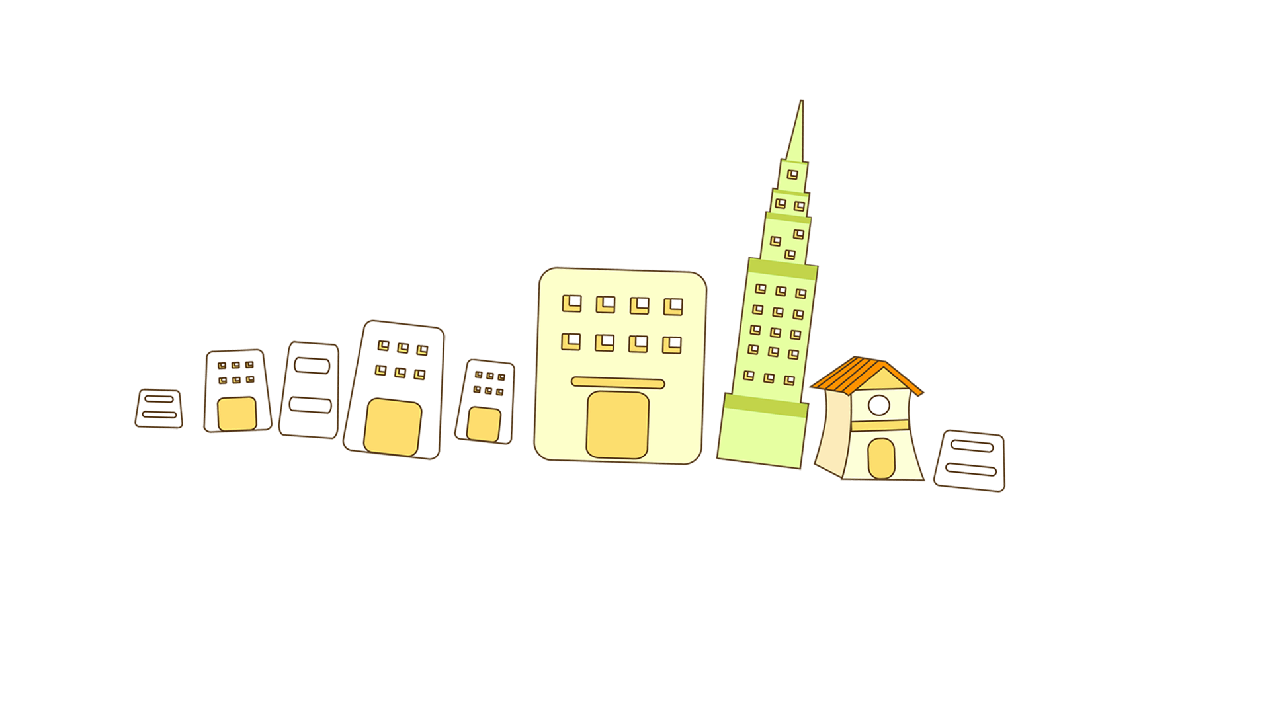
\
Bài toán 1: Rót vào can thứ nhất 6l dầu, rót vào can thứ hai 4l dầu. Hỏi nếu số lít dầu đó được rót đều vào 2 can thì mỗi can có bao nhiêu lít dầu?

Slide 8
\
Bài toán 1: Rót vào can thứ nhất 6l dầu, rót vào can thứ hai 4l dầu. Hỏi nếu số lít dầu đó được rót đều vào 2 can thì mỗi can có bao nhiêu lít dầu?
Tóm tắt:
6 l
4 l
6 l
4 l
? l
? l
? l
? l

Slide 9

\
Tóm tắt
Bài giải
Tổng số lít dầu của hai can là:
6 + 4 = 10 ( l dầu )
Số lít dầu rót đều vào mỗi can là:
6 l
10 : 2 = 5 ( l dầu )
4 l
Đáp số: 5 l dầu
? l
? l

Slide 10
\
Nhận xét:
Nhận xét:
- Muốn biết khi chia đều mỗi can có bao nhiêu lít dầu ta làm thế nào?
+ Lấy tổng số lít dầu chia cho 2 được số lít dầu rót đều vào mỗi can:
( 6 + 4) : 2 = 5 ( l )
+ Ta gọi số 5 là số trung bình cộng của hai số 6 và 4.
Ta nói: Can thứ nhất có 6 lít, can thứ hai có 4 lít, trung bình mỗi can có 5 lít.

Slide 11
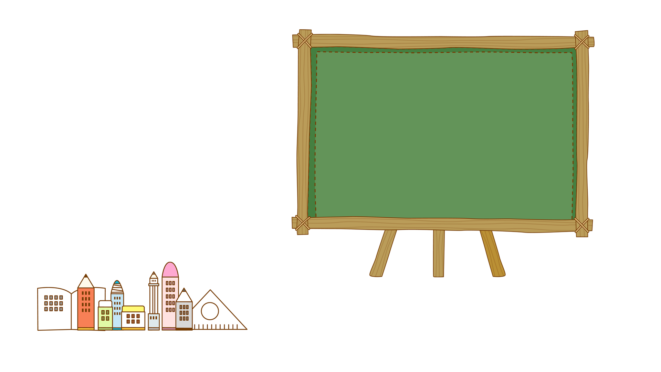



Vậy muốn tìm trung bình cộng của 2 số ta làm thế nào?
** Muốn tìm trung bình cộng của 2 số ta tính tổng của hai số đó rồi chia tổng đó cho 2.

Slide 12
\
* Bài toán 2: Số học sinh của 3 lớp lần lượt là 25 học sinh, 27 học sinh, 32 học sinh. Hỏi trung bình mỗi lớp có bao nhiêu học sinh?

Slide 13
Tóm tắt:
\
25 học sinh
27 học sinh
32 học sinh
? học sinh
? học sinh
? học sinh

Slide 14
\
Bài giải
Tổng số học sinh của 3 lớp là:
25 + 27 +32 = 84 ( học sinh)
Trung bình mỗi lớp có số học sinh là:
84 : 3 = 28 ( học sinh )
Đáp số : 28 học sinh
Số 28 là số trung bình cộng của ba số 25; 27 và 32.
Ta viết:
( 25 + 27 + 32 ) : 3 = 28

Slide 15
Vậy muốn tìm trung bình cộng của 3 số ta làm thế nào?
** Muốn tìm trung bình cộng của 3 số ta tính tổng của hai số đó rồi chia tổng đó cho 3.

Slide 16
(6 + 4) : 2 = 5
(25 + 27 + 32) : 3 = 28

Slide 17
Vậy muốn tìm trung bình cộng của nhiều số ta làm thế nào?
** Muốn tìm trung bình cộng của nhiều số ta tính tổng của các số đó rồi chia tổng đó cho số các số hạng.

Slide 18
HOẠT ĐỘNG THỰC HÀNH
LUYỆN TẬP

Slide 19
Luyện tập
* Bài 1: Tìm số trung bình cộng của các số sau:
a) 42 và 52
Trung bình cộng của 42 và 52 là :
( 42 + 52 ) : 2 = 46
b) 36; 42; và 57.
Trung bình cộng của 36; 42; và 57 là :
( 36+ 42+ 57 ) : 3 = 45
d) 20, 35, 37, 65 và 73
c) 34; 43; 52 và 39
Trung bình cộng của 34; 43; 52 và 39 và 73 là:
( 34+ 43+ 52+ 39 ) : 4 = 42

Slide 20
Bài 2
Bốn em Mai, Hoa, Hưng, Thịnh, lần lượt cân nặng là 36kg, 38kg, 40kg, 34kg. Hỏi trung bình mỗi em cân nặng bao nhiêu ki- lô- gam?
Bài làm:
Bốn em cân nặng số ki- lô- gam là:
36+ 38+ 40+ 34 = 148 ( kg)
Trung bình mỗi em cân nặng số ki- lô- gam là:
148 : 4 = 37 ( kg)
Đáp số: 37 kg
Đ
37
Trung bình mỗi em nặng 37 kg.
Trung bình, cân nặng của mỗi em là bao nhiêu?

Slide 21
Bài 3
Tìm trung bình cộng của các số tự nhiên liên tiếp từ 1 đến 9.
Bài làm:
Các số từ 1 đến 9 là : 1, 2, 3, 4, 5, 6, 7, 8, 9.
Từ 1 đến 9 gồm những số nào?
Tổng của các số tự nhiên liên tiếp từ 1 đến 9 là:
1+ 2 +3+ 4+ 5+ 6+ 7+ 8+ 9 =
Muốn tìm trung bình cộng, trước tiên ta phải làm gì?
( 1+ 9 ) + ( 2+ 8) + ( 4+ 6 ) + 5 = 35
1
2
3
4
6
7
8
9
Từ 1 đến 9 có 7 chữ số
Từ 1 đến 9 có bao nhiêu chữ số ?
Trung bình cộng của các số tự nhiên liên tiếp từ 1 đến 9 là:
35 : 7 = 5
Đáp số : 5
Đ

Slide 22
Vậy muốn tìm trung bình cộng của n số ta làm thế nào?
** Muốn tìm trung bình cộng của n số ta tính tổng của các số đó rồi chia tổng đó cho n.

Slide 23
HOẠT ĐỘNG VẬN DỤNG,
SÁNG TẠO

Slide 24


Chào tạm biệt
Chào tạm biệt
Notes:
更多精彩模板请关注【沐沐槿PPT】https://mumjin.taobao.com/

